Slide 1
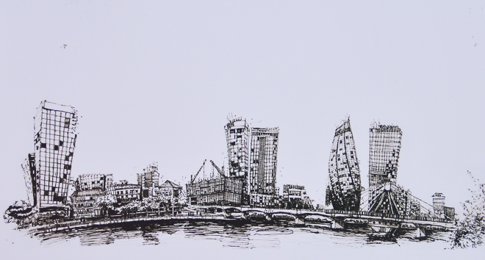


Thành phố
HẢO
MĂNG NON
DA NANG CITY
MĂNG NON
MĂNG NON

Slide 2
Ầ
Ê
Y
U
C
U
Kiến thức
Kĩ năng
Phẩm chất
Năng lực
Nêu được một số đặc điểm chủ yếu của thành phố Đà Nẵng
-Đà Nẵng là thành phố cảng lớn
-Đà Nẵng là trung tâm công nghiệp, địa điểm du lịch
Chỉ được thành phố Đà Nẵng trên bản đồ (lược đồ).
Đọc được số liệu từ bảng thống kê
Yêu thích cảnh đẹp của quê hương đất nước và biết bảo vệ, giữ gìn cảnh quan môi trường.
NL tự chủ, NL giải quyết vấn đề, NL ngôn ngữ, NL thẩm mĩ

Slide 3
Ở
K
H
I
Ộ
N
G
Đ

Slide 4


Trò chơi
Đi tìm món ngon
Chào các bạn tụi mình là Tom và Henry. Chúng mình đang du lịch ở Huế, giờ tụi mình muốn đi ăn gì đó, các bạn hãy giúp mình nhé !

Slide 5


Ở
Ộ
K
H
I
Đ
N
G
!
Sông Hương
Huế có con sông nổi tiếng nào ?
Sông Hàn
Sông Hồng
Sông Cầu

Slide 6
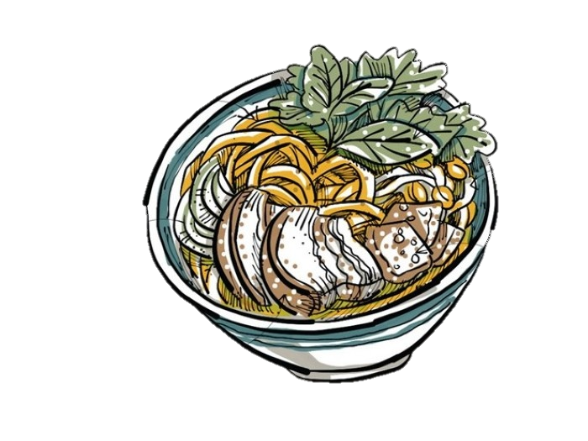
Ở
Ộ
K
H
I
Đ
N
G
!
Cầu Trần Thị Lý
Ở Huế có cây cầu nào có thể xoay được ?
Cầu Trường Tiền
Cầu Rồng
Cầu Nguyễn Văn Trỗi

Slide 7
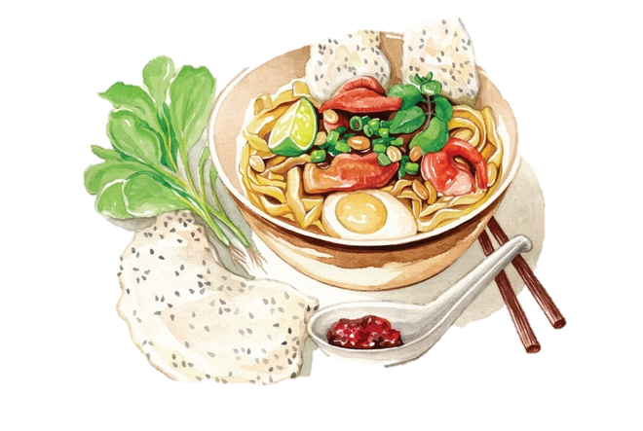
Ở
Ộ
K
H
I
Đ
N
G
!
Chợ Bến Thành
Địa danh nào là của thành phố Huế?
Cầu Hàm Rồng
chợ Đông Ba
Hồ hoàn Kiếm

Slide 8

Trò chơi
Đi tìm món ngon
Chúng mình đã ăn được nhiều món ngon ở Huế rồi, giờ hãy cùng tụi mình khám phá thử ở Đà Nẵng còn có gì nổi bật nữa nhé !

Slide 9
HẢO
MĂNG NON
à
Ố
T
h
n
h
p
h
DA NANG CITY
MĂNG NON
MĂNG NON

Slide 10
Á
K
H
M
Á
P
H

Slide 11

Đà Nẵng – thành phố cảng

Slide 12


Quan sát lược đồ hình 1, em hãy cho biết vị trí của thành phố Đà Nẵng.
Đà Nẵng – thành phố cảng
Gợi ý
(Đà Nẵng nằm ở phía …của đèo Hải Vân, bên vịnh …, Đà Nẵng giáp các tỉnh ….)

Slide 13

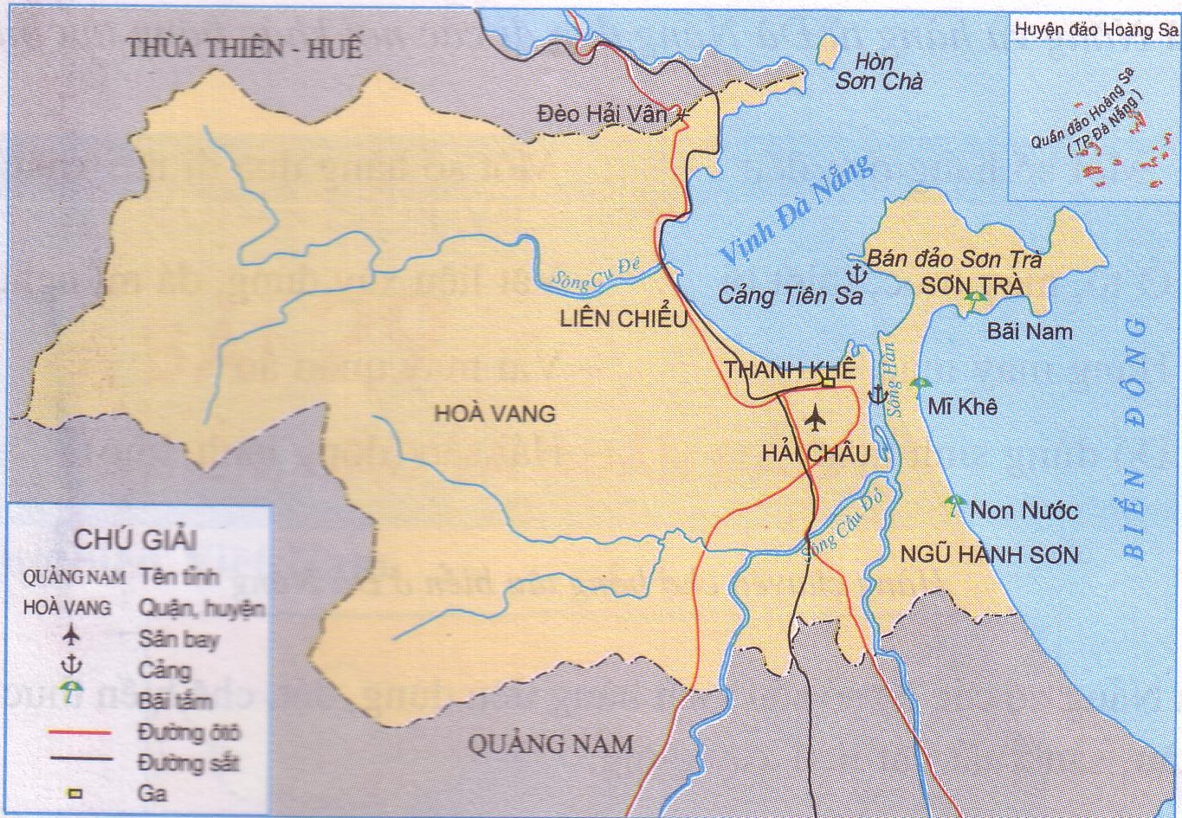
Quan sát lược đồ hình 1, em hãy cho biết vị trí của thành phố Đà Nẵng.
TUESDAY
WEDNESDAY
THURSDAY
(Đà Nẵng nằm ở phía nam của đèo Hải Vân, bên vịnh Đà Nẵng, Đà Nẵng giáp các tỉnh Thừa Thiên Huế và Quảng Nam)
FRIDAY
INFO
Theo báo NHÂN DÂN

Slide 14
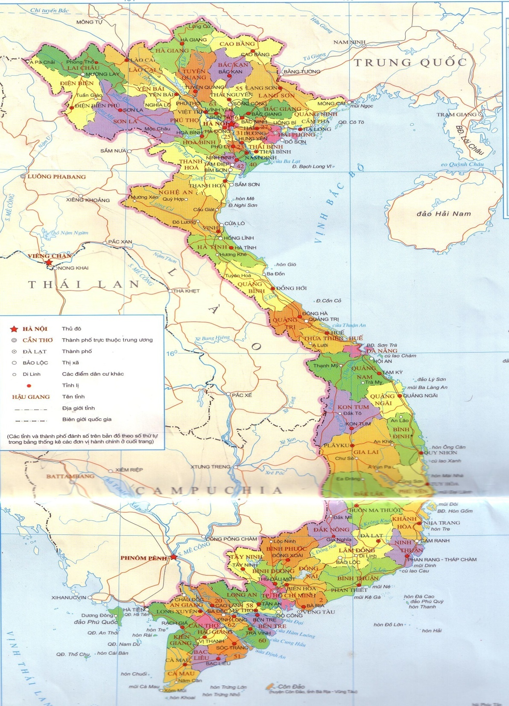

Quan sát bản đồ hành chính Việt Nam, tìm vị trí thành phố Đà Nẵng trên bản đồ
Thành phố Đà Nẵng

Slide 15

MONDAY
Quan sát lược đồ hình 1, em hãy tìm các loại đường giao thông có ở Đà Nẵng..
TUESDAY
TUESDAY
WEDNESDAY
WEDNESDAY
THURSDAY
THURSDAY
FRIDAY
FRIDAY
INFO
Đường biển
INFO
Đường ô tô
Đường sắt
Đường hàng không
Đường sông
Theo báo NHÂN DÂN

Slide 16
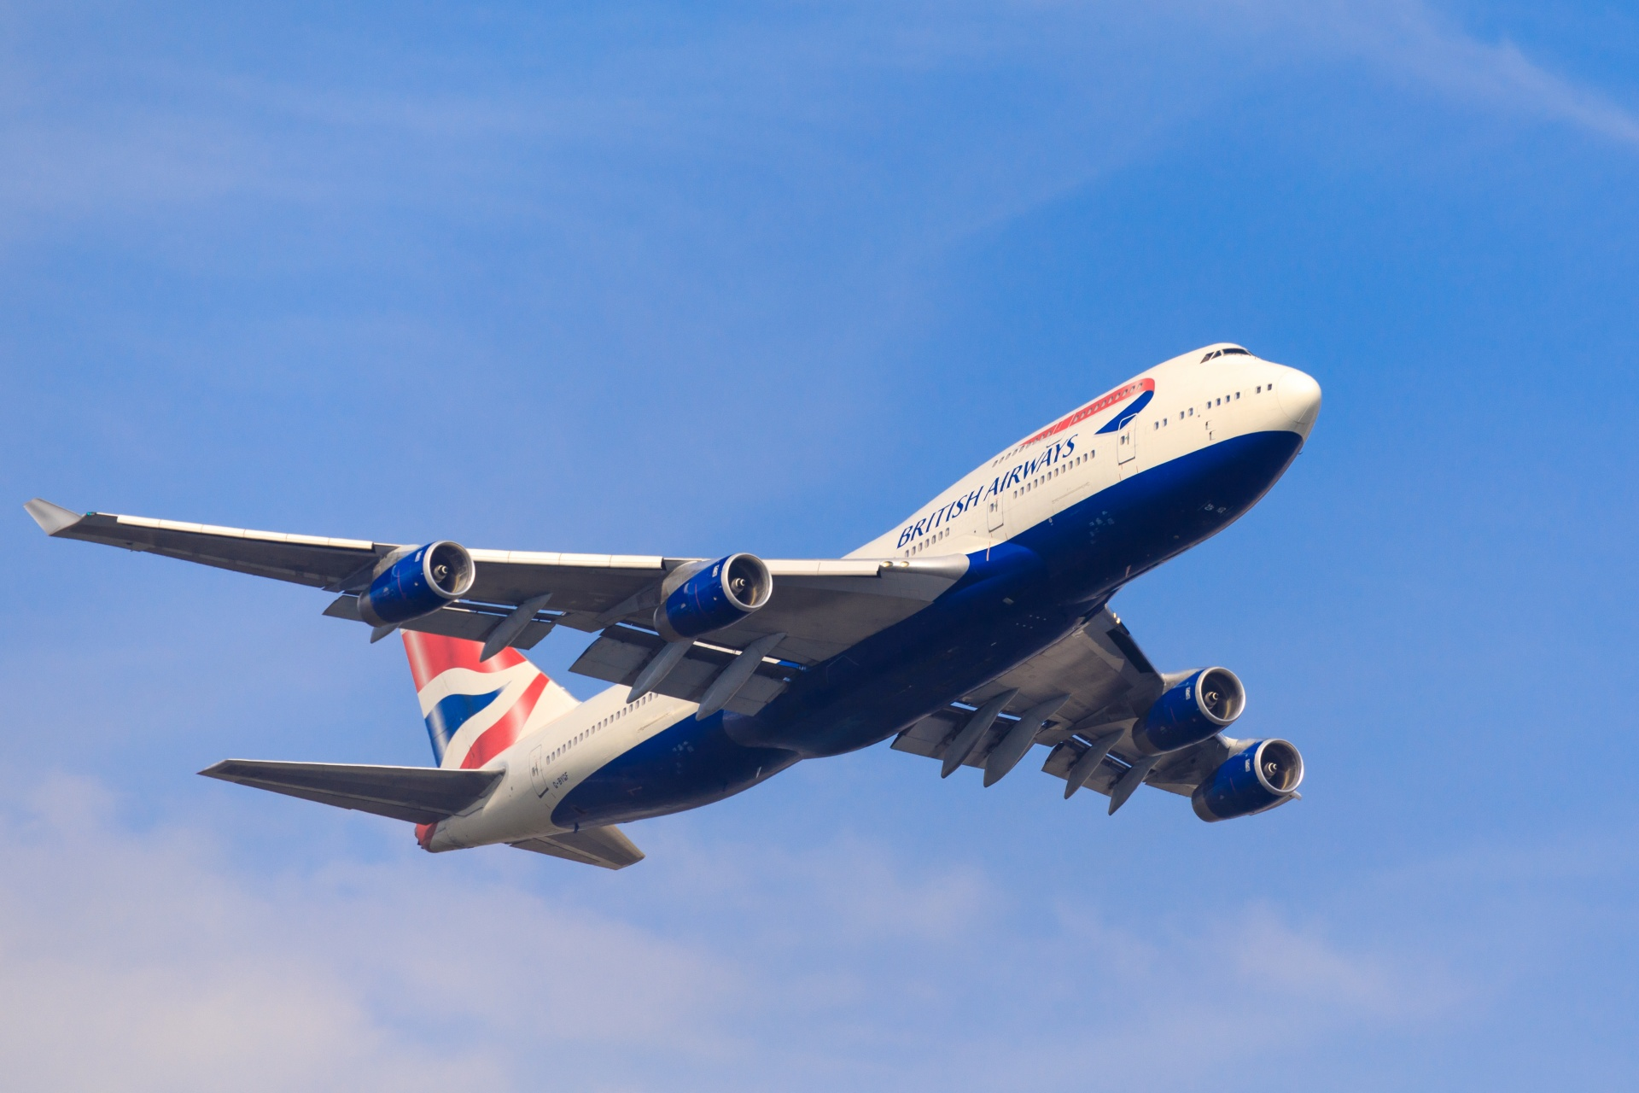
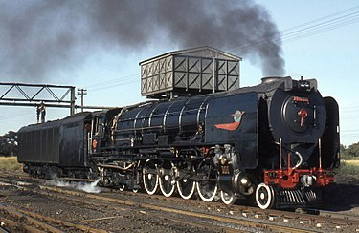
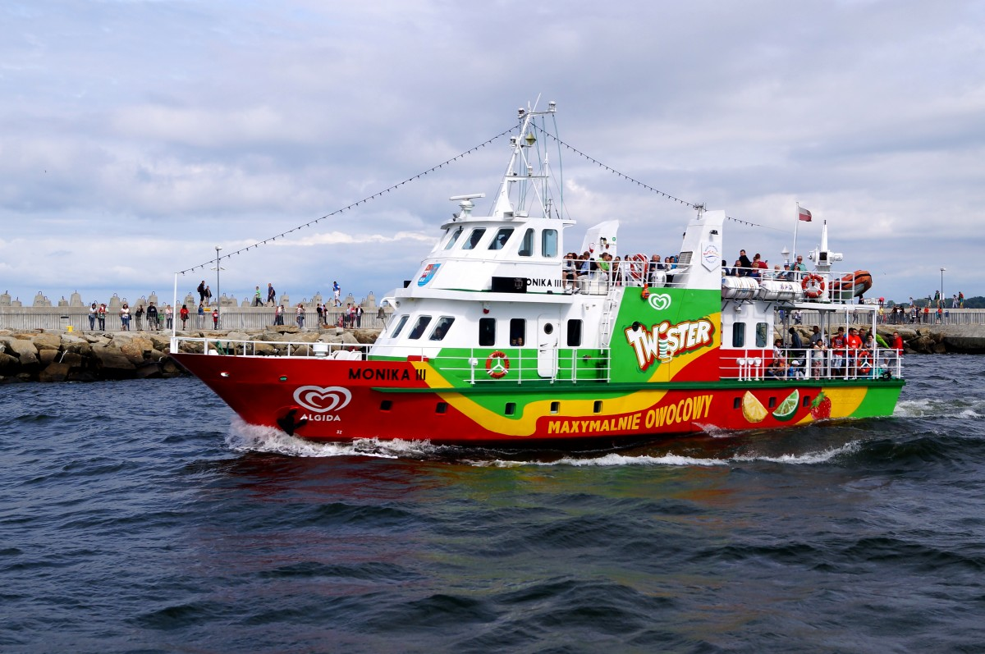
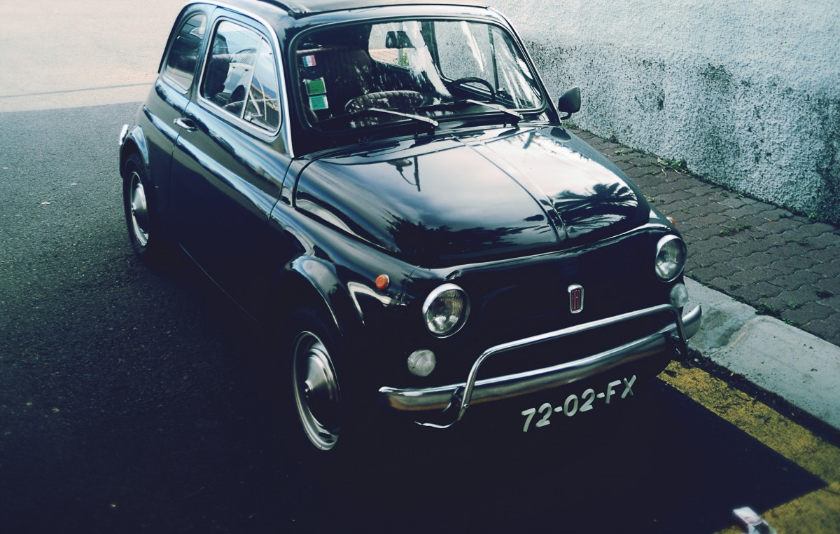
Dựa vào lượt đồ 1 , em hãy cho biết có những phương tiện giao thông nào có thể đến Đà Nẵng ?
Xe ô tô
Tàu hỏa
Tàu thủy
Máy bay

Slide 17
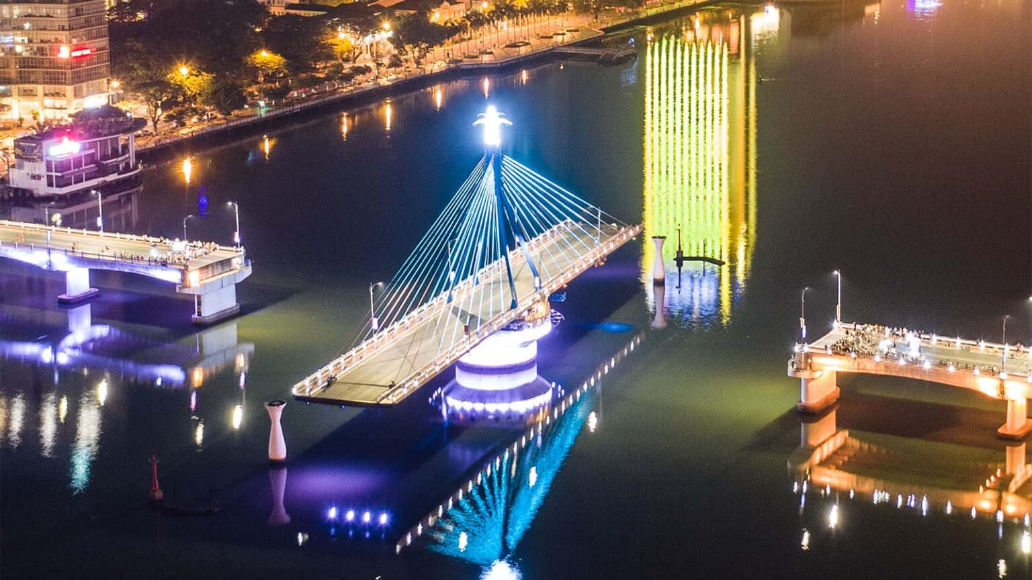
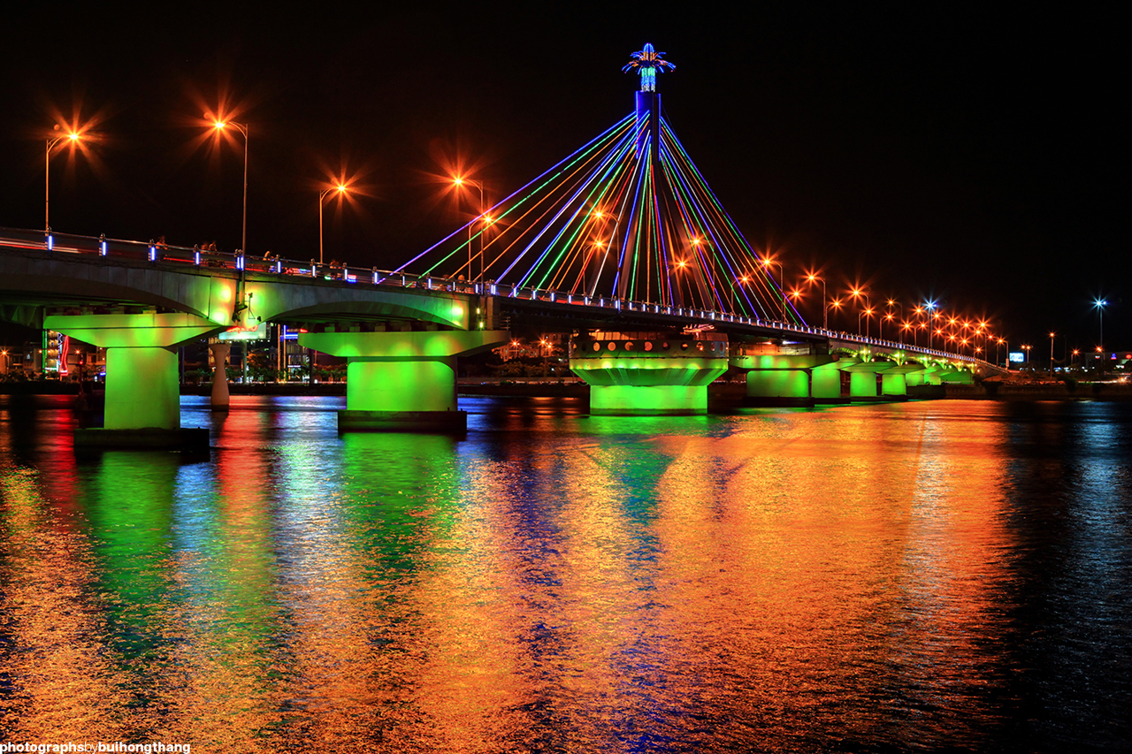
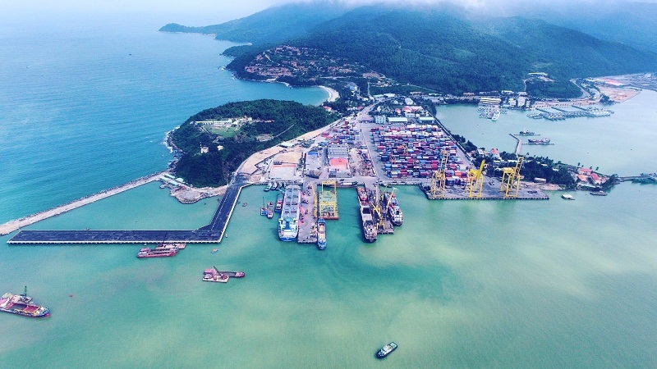
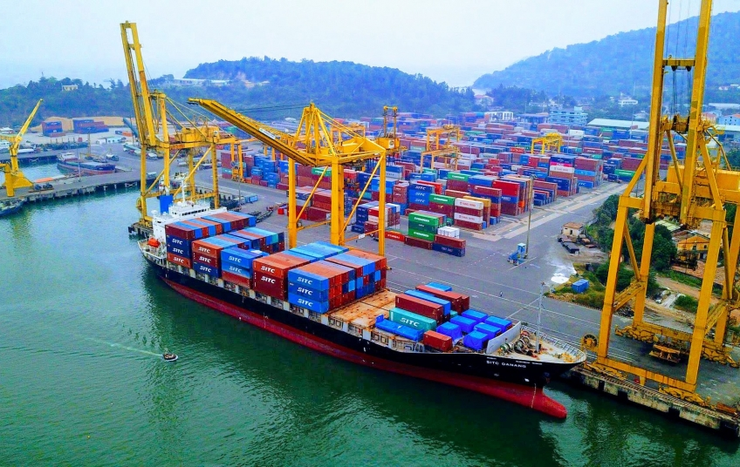
Vì thành phố Đà Nẵng là nơi đến và nơi xuất phát (đầu mối giao thông) của nhiều tuyến đường giao thông khác nhau.Từ TP Đà Nẵng có thể đi đến nhiều nơi khác ở vùng duyên hải miền Trung và cả nước. Có 2 cảng lớn là Tiên Sa và Sông Hàn
Vì sao Đà Nẵng là là đầu mối giao thông lớn ở duyên hải miền Trung ?

Slide 18
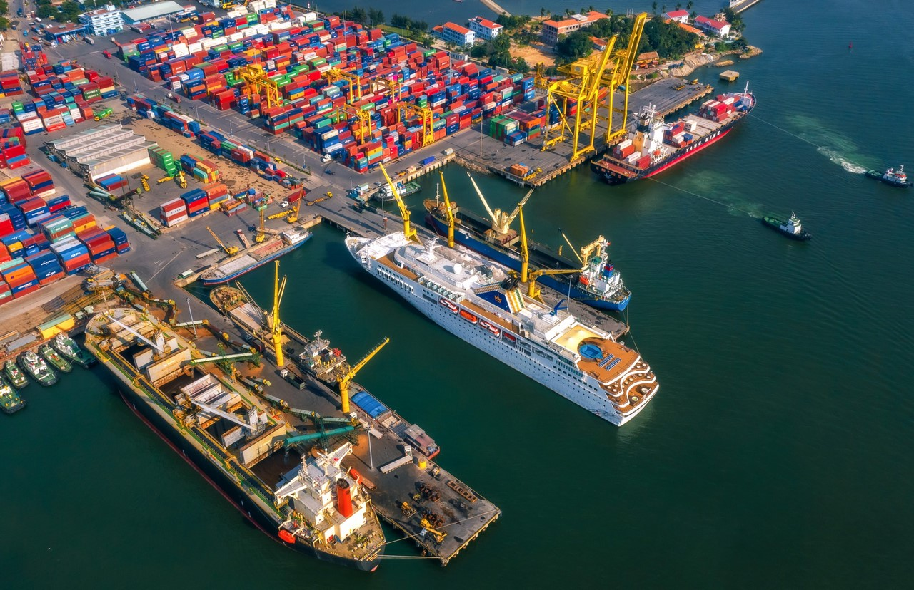
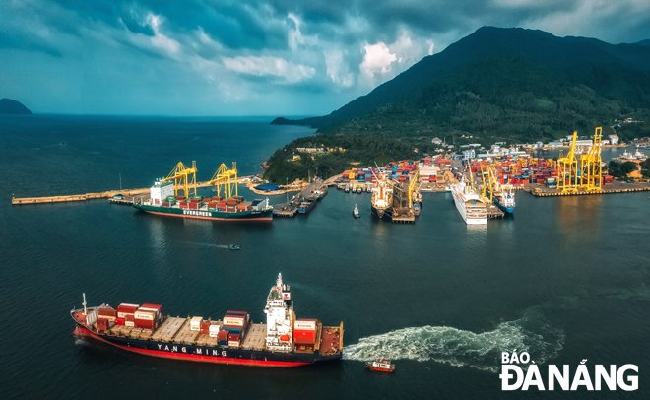
+ Tàu lớn hiện đại.
+ Nhiều tàu biển, tàu sông (đến cảng biển Sa Tiên, cảng sông Hàn)
Nhận xét gì về tàu đỗ ở cảng Tiên Sa
TUESDAY
WEDNESDAY
FRIDAY
INFO
Theo báo NHÂN DÂN

Slide 19
Đà Nẵng là đầu mối giao thông lớn ở duyên hải miền Trung vì TP là nơi đến và nơi xuất phát của nhiều tuyến đường giao thông: đường sắt, bộ, thủy, hàng không. Đà Nẵng được coi là thành phố cảng vì có cảng sông Hàn và cảng biển Tiên Sa thuận lợi cho giao lưu buôn bán đường thuỷ trong nước và quốc tế.
KẾT LUẬN

Slide 20

Đà Nẵng – trung tâm công nghiệp

Slide 21
Dựa vào bảng kê tên các mặt hàng chuyên chở bằng đường biển .Em hãy kể tên một số loại hàng hóa được đưa đến Đà Nẵng và hàng từ Đà Nẵng đưa đi các nơi khác bằng tàu biển.
Đà Nẵng – trung tâm công nghiệp

Slide 22

Các mặt hàng đưa đến Đà Nẵng và hàng từ Đà Nẵng đưa đi các nơi khác bằng đường biển
Ô tô, thiết bị, máy móc
Vật liệu xây dựng, đá mỹ nghệ
Đà Nẵng – trung tâm công nghiệp
Hàng may mặc
Vải may quần áo
Đồ dùng sinh hoạt
Hải sản ( đông lạnh, khô)

Slide 23
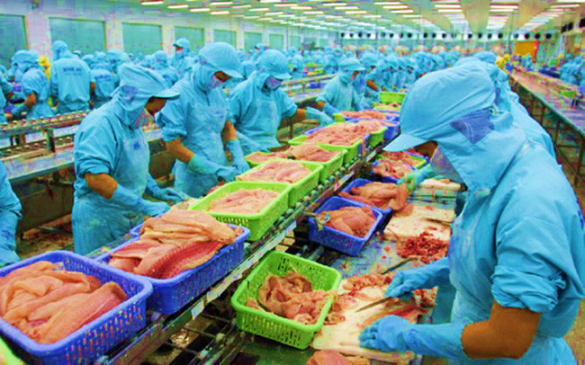
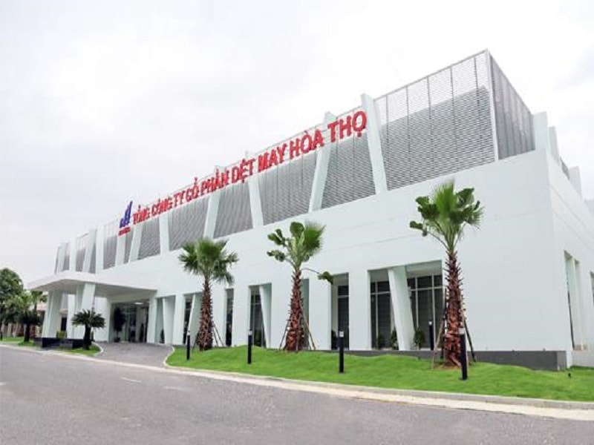
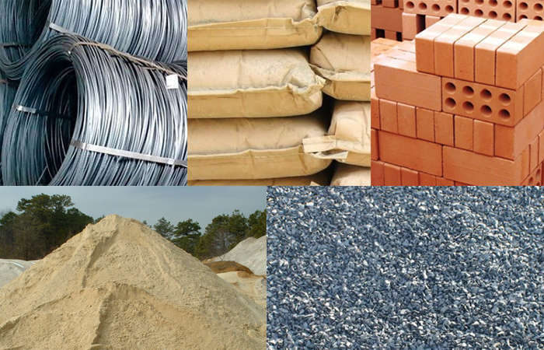
Một số các mặt hàng nhập khẩu và xuất khẩu ở Đà nẵng
Đà Nẵng – trung tâm công nghiệp

Slide 24
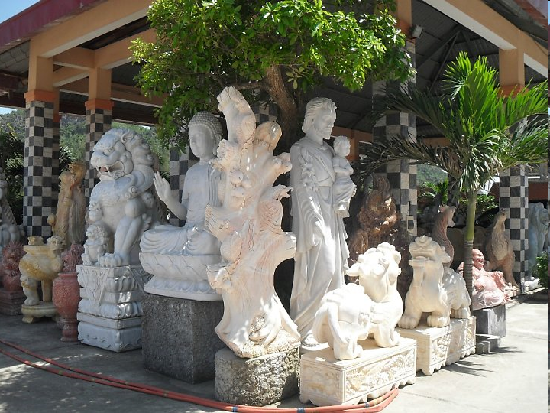
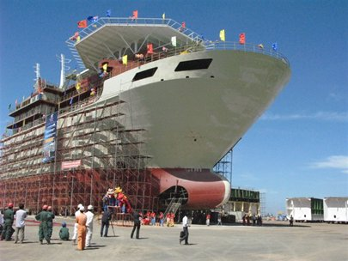
Em có biết
Đà Nẵng có 2 ngành rất phát triển đó là Ngành đóng tàu (Cảng Tiên Sa) và Sản xuất đá mĩ nghệ (Làng Non Nước )
Đà Nẵng – trung tâm công nghiệp

Slide 25
Hàng từ nơi khác được đưa đến ĐN chủ yếu là sản phẩm của ngành công nghiệp và hàng do ĐN làm ra được chở đi các địa phương trong cả nước hoặc xuất khẩu ra nước ngoài chủ yếu là nguyên vật liệu, chế biến thủy hải sản.
KẾT LUẬN

Slide 26

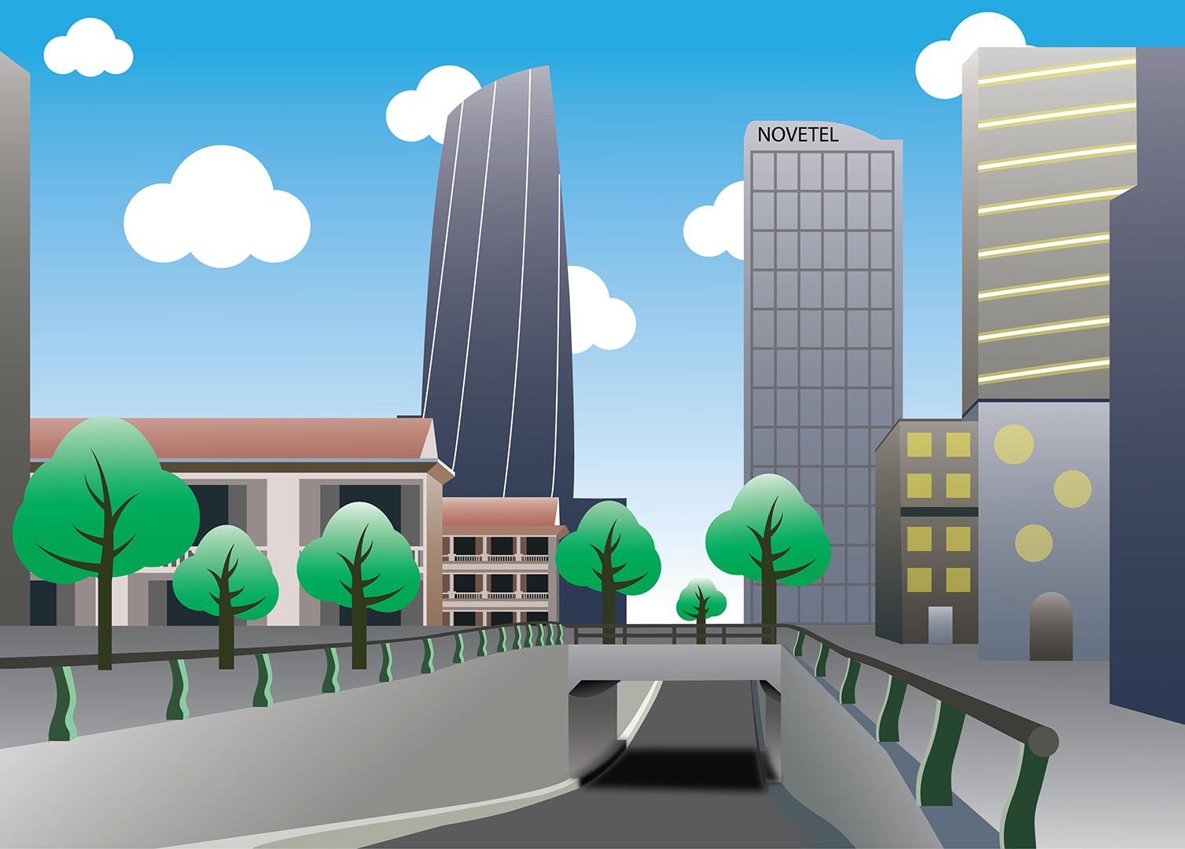
Đà Nẵng – địa điểm du lịch

Slide 27
Quan sát lược đồ hình 1, em hãy cho biết ?
Đà Nẵng – địa điểm du lịch
Những nơi nào ở Đà Nẵng thu hút nhiều khách du lịch ?
Vì sao nơi đó thu hút nhiều khách du lịch ?

Slide 28
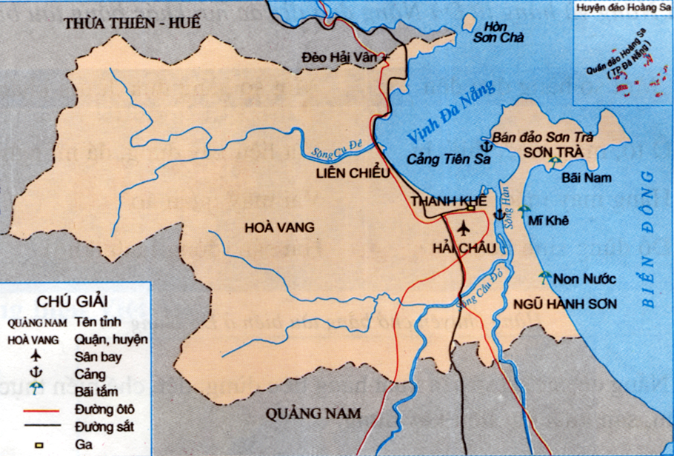
Quan sát lược đồ hình 1, em hãy cho biết ?
Đà Nẵng
địa điểm du lịch
Những nơi nào ở Đà Nẵng thu hút nhiều khách du lịch ?

Slide 29
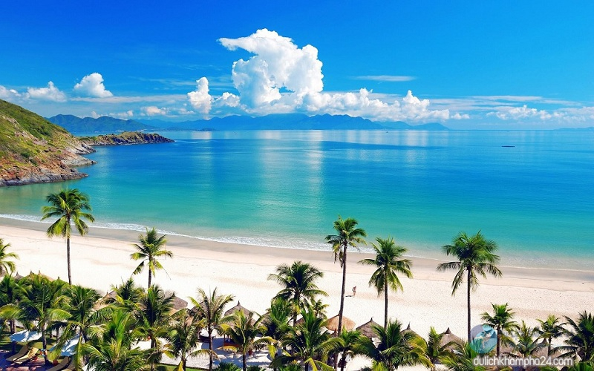
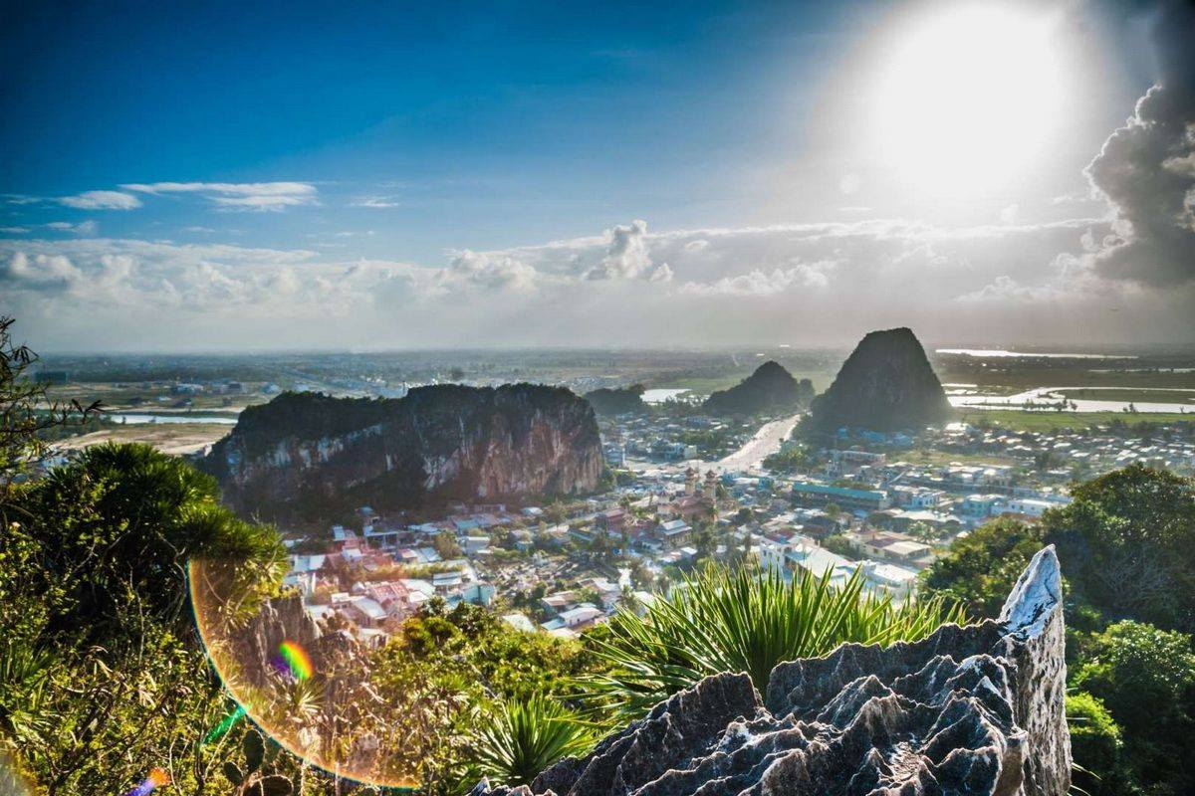
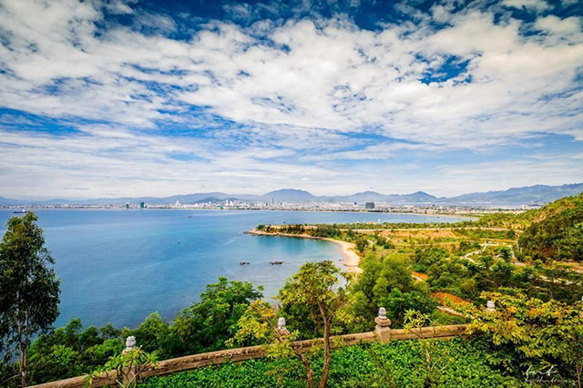
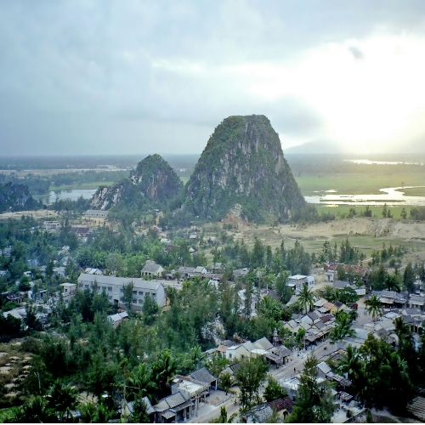
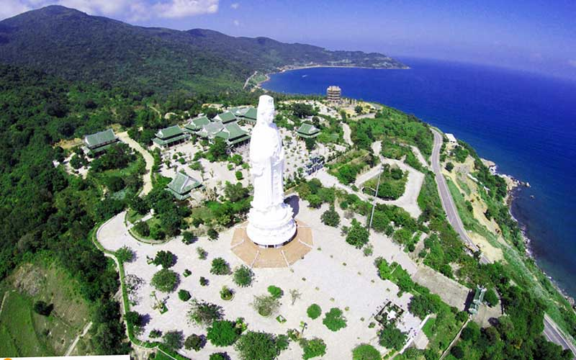
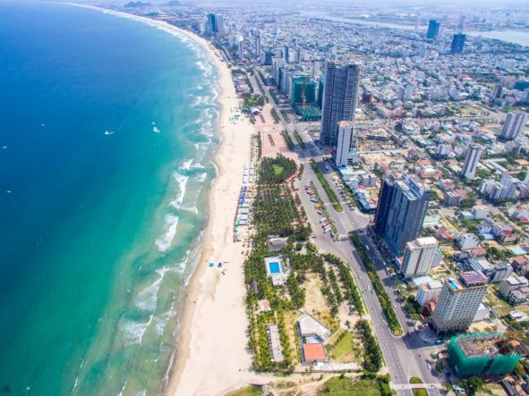
Núi Ngũ Hành Sơn
Bán đảo Sơn Trà
Biển Mỹ Khê

Slide 30
Quan sát lược đồ hình 1, em hãy cho biết ?
Đà Nẵng địa điểm du lịch
Vì Đà Nẵng nằm trên bờ biển, có nhiều bãi tắm , nhiều cảnh đẹp, thuận lợi cho du khách nghỉ ngơi.
Vì sao nơi đó thu hút nhiều khách du lịch ?

Slide 31
GỢI Ý
Đà Nẵng đã được mệnh danh là thành phố đáng sống. Nếu ai đã từng đến Đà Nẵng cách đây khoảng mười lăm năm về trước và có dịp quay trở lại Đà Nẵng những năm gần đây thì mới cảm nhận được sự thay da đổi thịt toàn diện của thành phố này.
Các bạn hãy nhớ lại xem Đà Nẵng còn có những địa điểm du lịch nào khác không ?

Slide 32
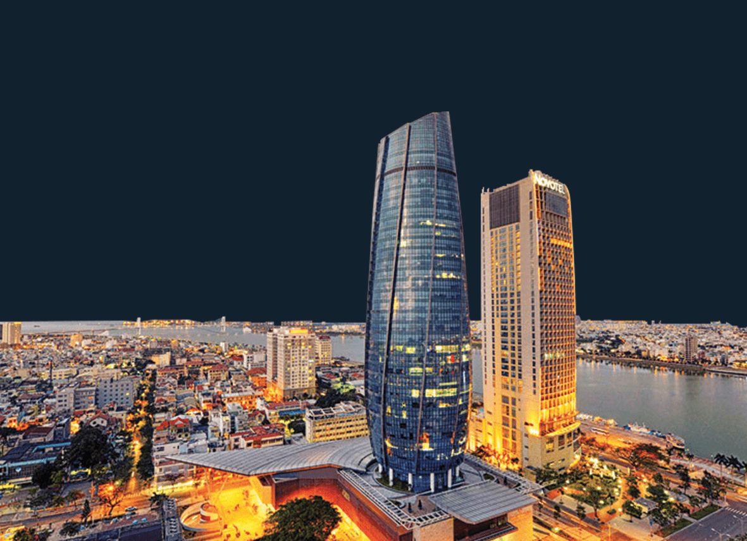
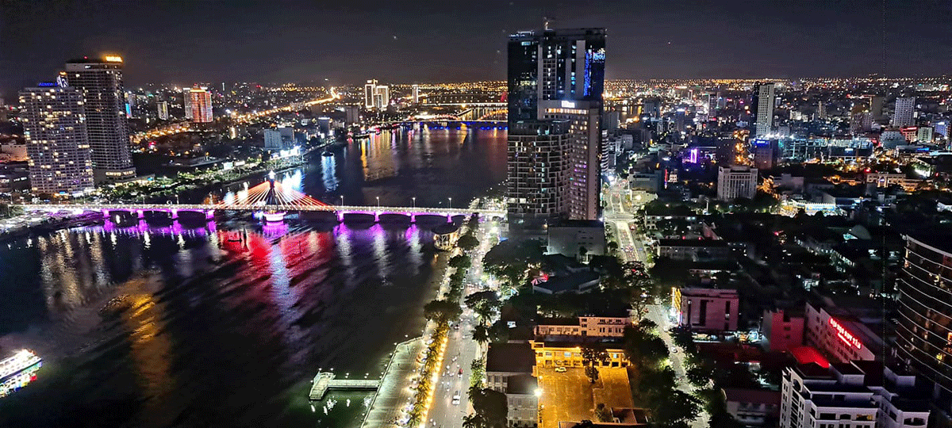
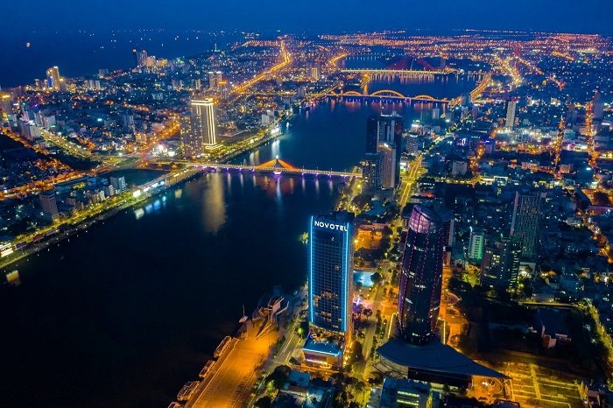
GỢI Ý
Nhiều tòa nhà hiện đại: Tòa nhà hành chính, những khách sạn đẹp

Slide 33
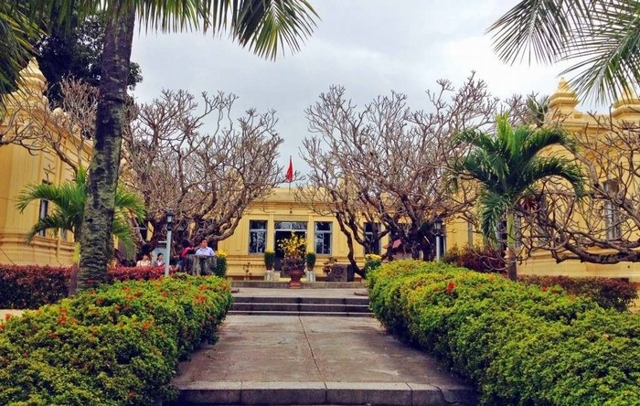
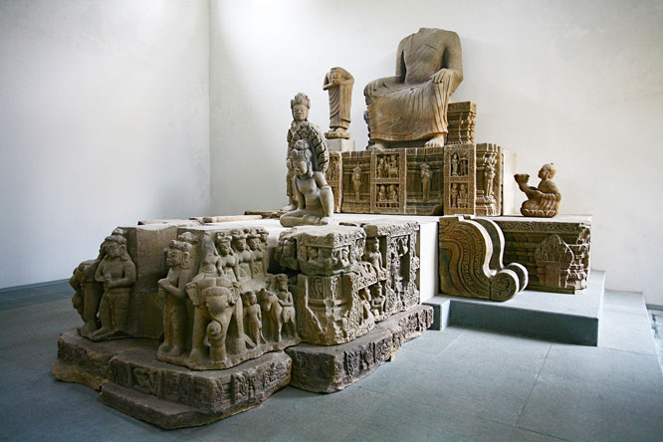
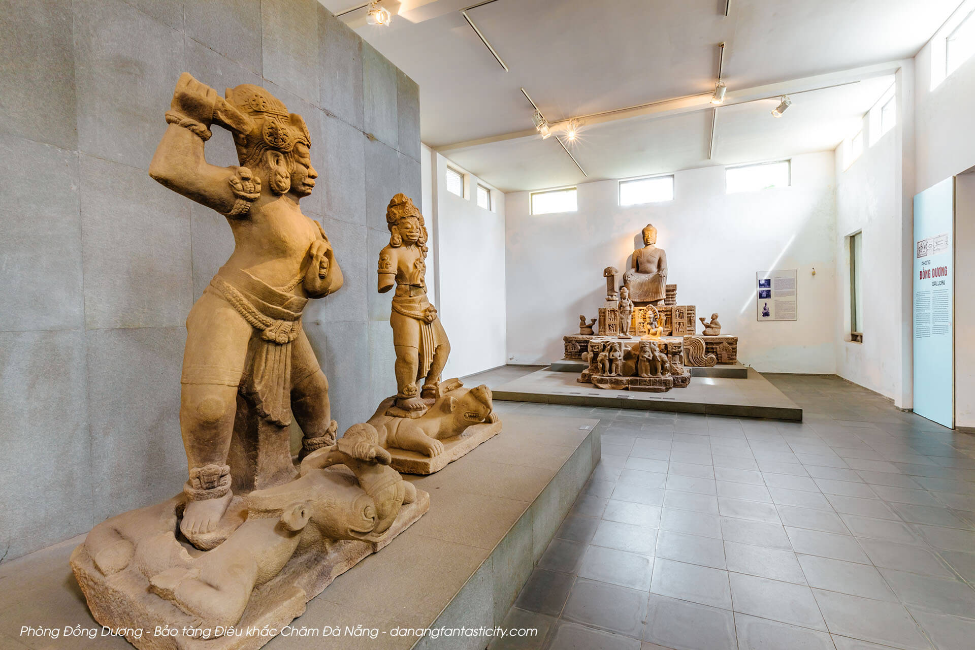
GỢI Ý
Bảo tàng Chăm với nhiều cổ vật

Slide 34
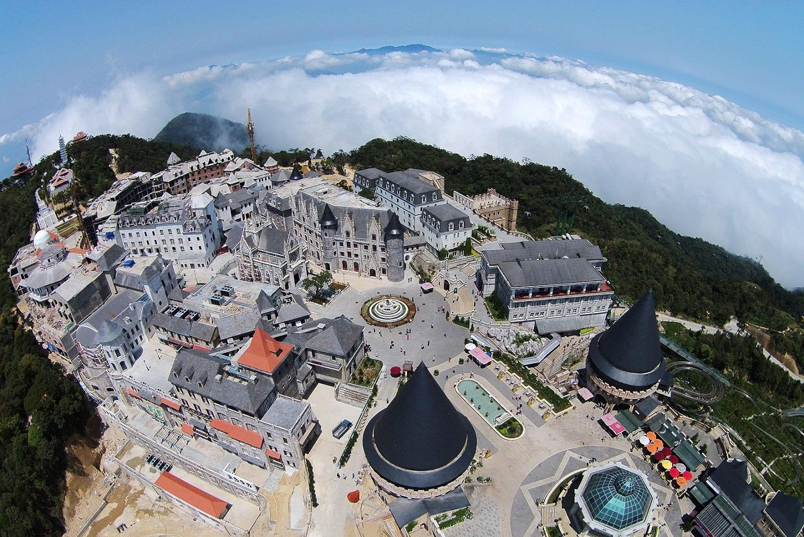
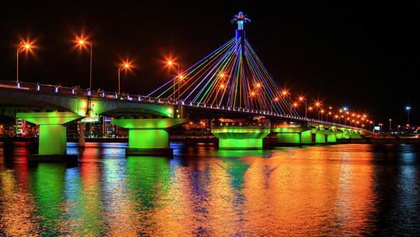
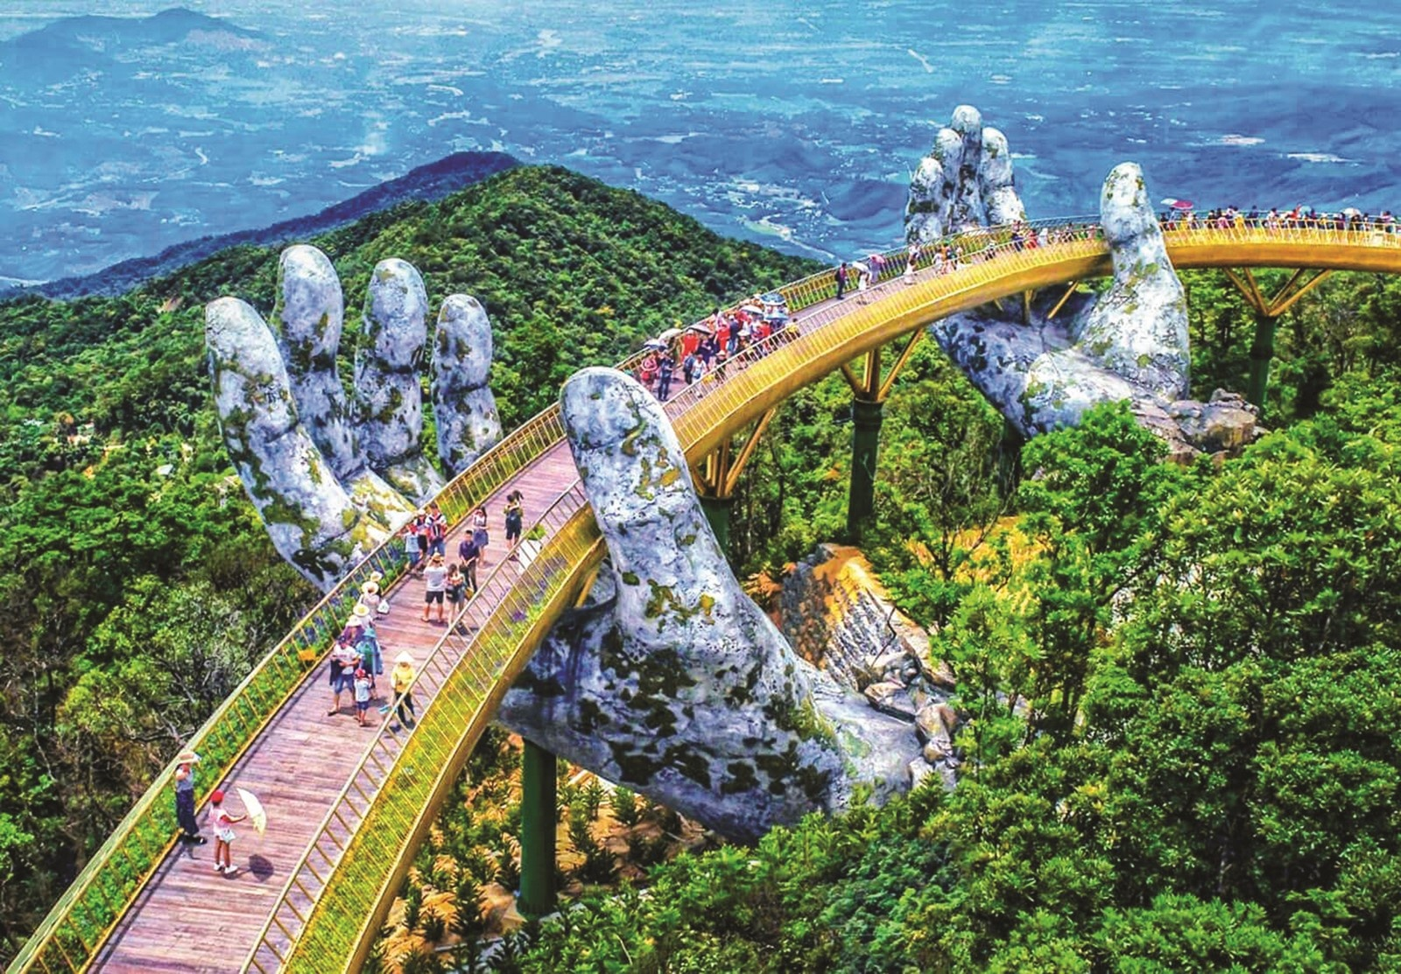
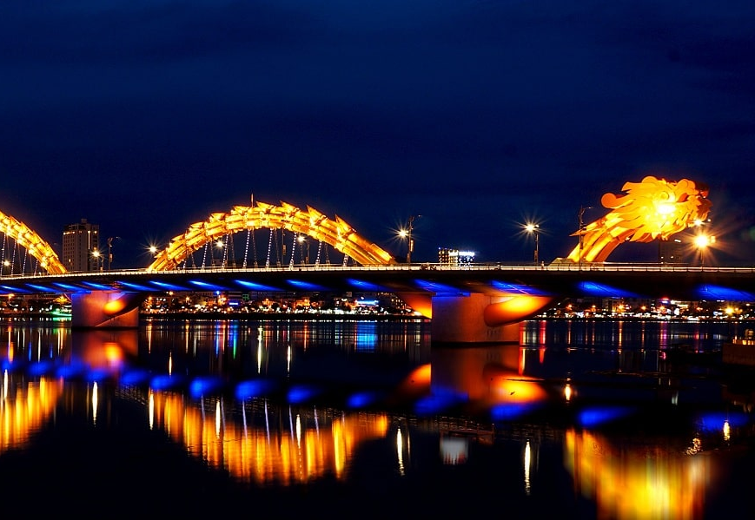
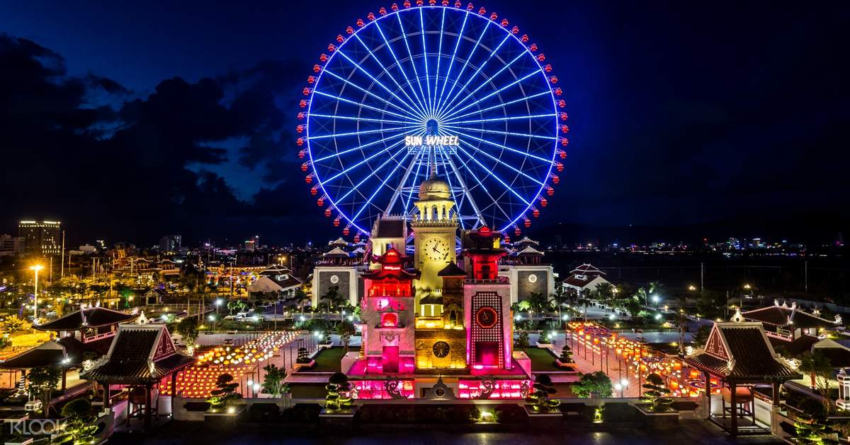
GỢI Ý
Nhiều danh lam thắng cảnh được xây dựng

Slide 35
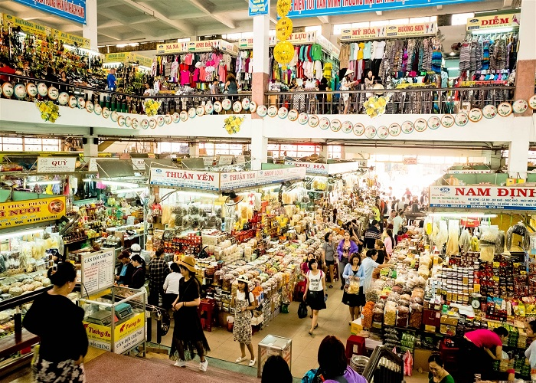
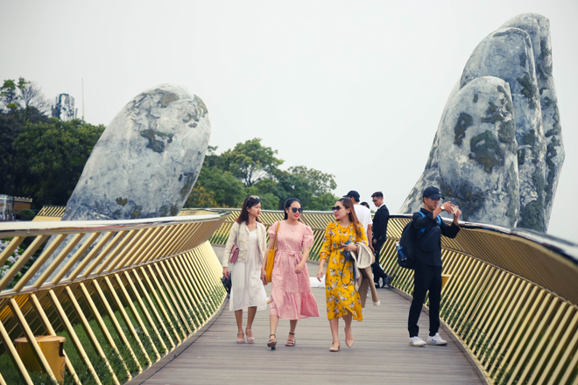
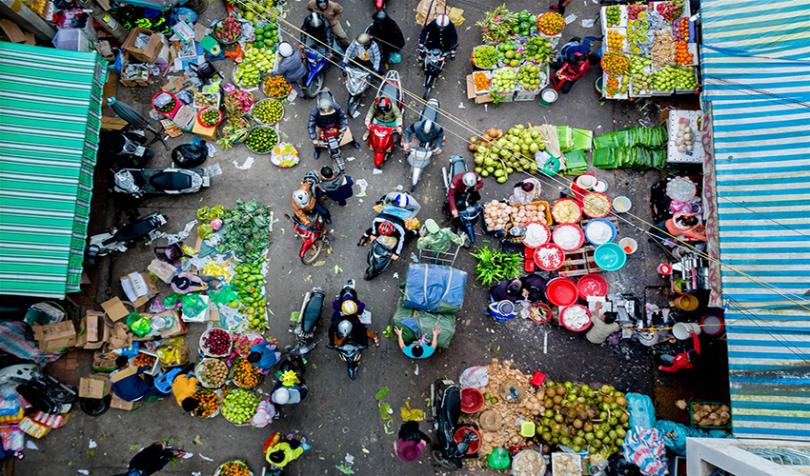

GỢI Ý
Một đặc điểm hấp dẫn du khách nữa là con người Đà Nẵng rất hòa đồng thân thiện

Slide 36
KẾT LUẬN
ĐN nằm trên bờ biển có cảnh đẹp, có nhiều bãi tắm thuận lợi cho du khách nghỉ ngơi. Do ĐN là đầu mối giao thông thuận tiện cho việc đi lại của du khách có Bảo tàng Chăm, nơi du khách có thể đến tham quan, tìm hiểu về đời sống văn hóa của người Chăm.

Slide 37
Đà Nẵng là thành phố cảng lớn, đầu mối của nhiều tuyến đường giao thông ở đồng bằng duyên hải miền Trung .
Bài học
Đà Nẵng còn là trung tâm công nghiệp và là nơi hấp dẫn khách du lịch.

Slide 38
Ứ
n
g
D
n
g
Ụ

Slide 39
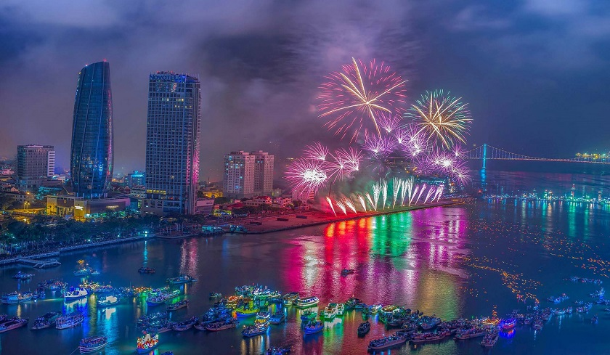
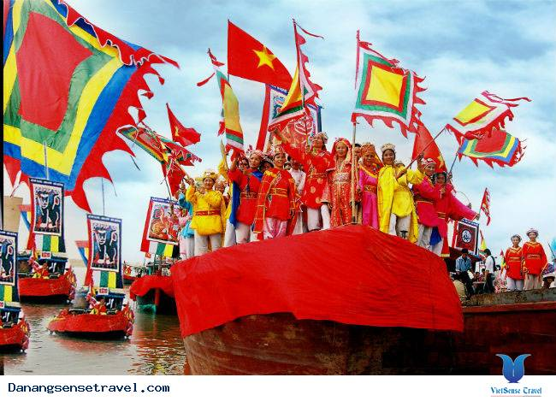
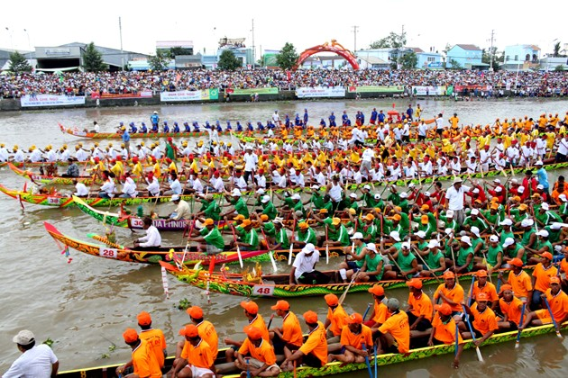
GỢI Ý
Ngoài việc hấp dẫn du khách bằng các địa điểm du lịch , Đà Nẵng còn hấp dẫn du khách bằng những lễ hội độc đáo
Các bạn có biết ở Đà Nẵng có những lễ hội độc đáo nào không ?

Slide 40


Mời các bạn cùng lên chuyến xe buýt ngày hôm nay để cùng khám phá xem Đà Nẵng có những lễ hội gì độc đáo nhé !

Slide 41
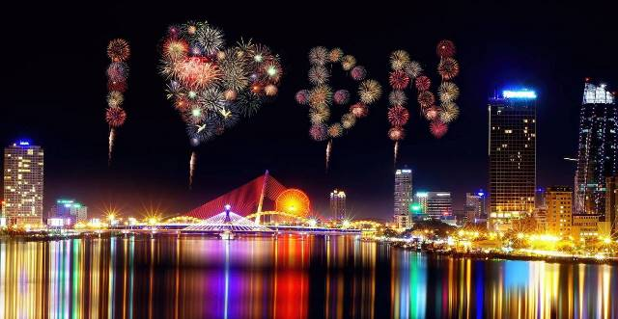
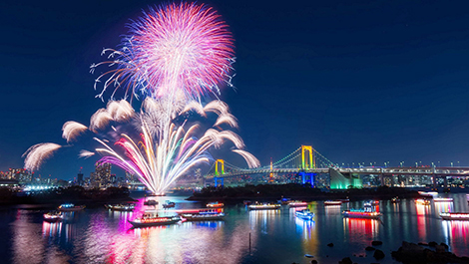
Lễ hội bắn pháo hoa Đà Nẵng là sự kiện tầm cỡ mang tính chất Quốc tế. Đây không chỉ là lễ hội lớn mà còn mang tính chuyên nghiệp cực kỳ cao với sự tham dự của nhiều đội thi nổi tiếng của nhiều nước. Lễ hội bắn pháo hoa Đà Nẵng diễn ra trong 2 ngày 29 và 30/4 thường niên. Địa điểm tổ chức lễ hội này chính là 2 bờ sông Hàn, chủ đề mỗi năm khác nhau.
Mời các bạn cùng lên chuyến xe buýt ngày hôm nay để cùng khám phá xem Đà Nẵng có những lễ hội gì độc đáo nhé !

Slide 42
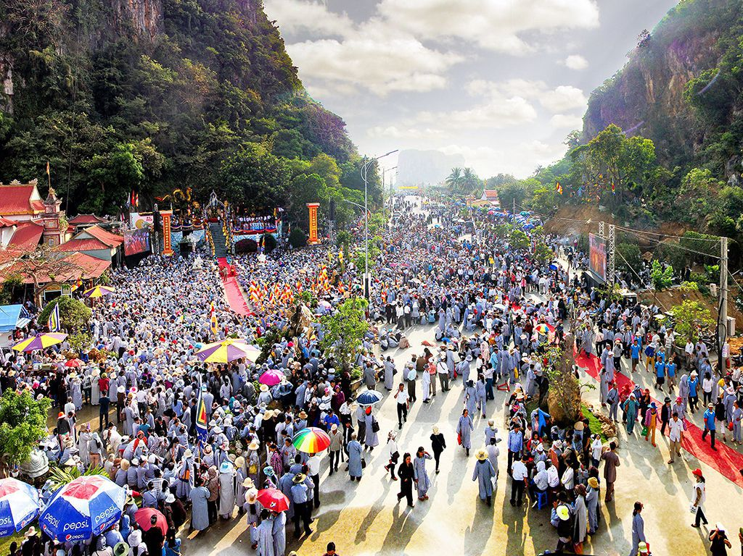
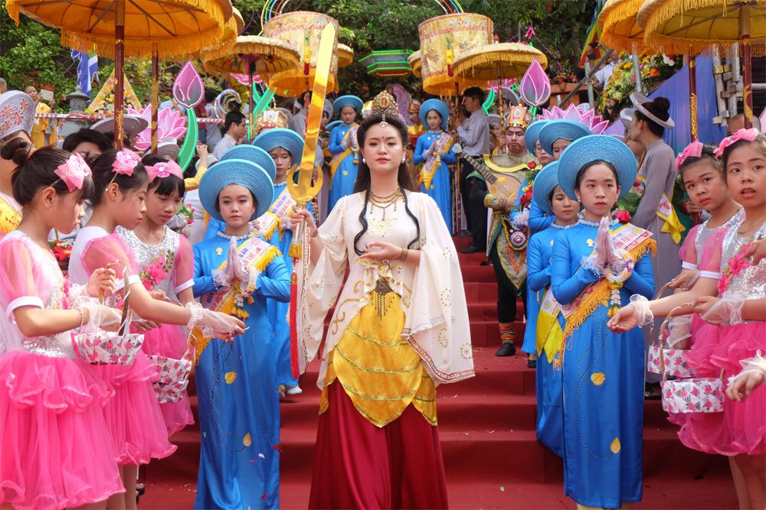
Lễ hội Quán Thế Âm là một trong những lễ hội có quy mô bậc nhất ở Đà Nẵng nói riêng và cả nước nói chung. Đây là lễ hội văn hóa thường niên diễn ra vào ngày 19/2 âm lịch được đông đảo khách du lịch Đà Nẵng tham gia.
Địa điểm tổ chức là khu du lịch Ngũ Hành Sơn của thành phố Đà Nẵng. Quay ngược dòng thời gian lịch sử, Lễ hội Quán Thế Âm này tổi chức lần đầu ở năm 1960, nhân ngày khánh thành tượng Bồ Tát Quán Thế Âm tại động Hoa Nghiêm thuộc ngọn Thuỷ Sơn, phía Tây Ngũ Hành Sơn.

Slide 43
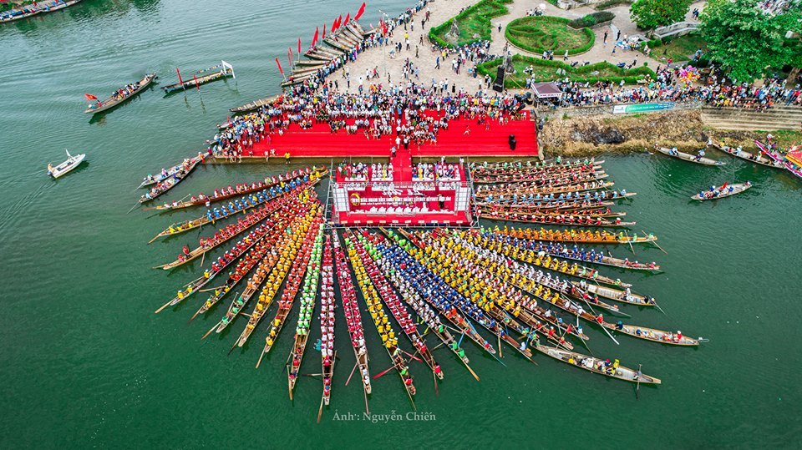

Lễ hội đua thuyền vào ngày đầu xuân để khai thông sông rạch với ước muốn cầu mong mưa thuận, gió hòa. Làng nào giành chiến thắng trong cuộc đua thì năm đó sẽ gặp nhiều may mắn, làm ăn phát đạt. Từ xa xưa, kể cả trong những năm chiến tranh ác liệt hay thời bình, giải đua thuyền đã trở thành thông lệ trong những ngày đầu năm.

Slide 44



Một trong những nơi nên đi ở Đà Nẵng mà bạn chắc chắn nên ghé tới đó là Bà Nà Hills. Không chỉ sở hữu vẻ đẹp tựa chốn tiên cảnh, những công trình kiến trúc độc đáo tạo nên không gian tựa "trời Âu thu nhỏ", nhiều trò chơi giải trí hấp dẫn, nơi đây còn hấp dẫn du khách bởi các lễ hội vô cùng đặc sắc như: Lễ hội hoa, lễ hội hóa trang, lễ hội mùa đông

Slide 45


Trong các lễ hội ở Đà Nẵng, chắc chắn không thể không kể tới lễ hội cầu ngư. Lễ hội độc đáo này đã được công nhận là di sản văn hóa phi vật thể quốc gia, được tổ chức vào ngày 14/1 - 16/1 âm lịch hàng năm, mang đậm giá trị văn hóa của ngư dân vùng biển. Đây là dịp để người dân nơi đây thể hiện lòng biến ơn với các bậc tiền nhân, khát vọng cuộc sống bình yên, cầu một năm mưa thuận gió hòa, đánh bắt thuận lợi.
Lễ hội cầu ngư Đà Nẵng gồm phần lễ với các nghi thức truyền thống và phần hội với những trò chơi dân gian, thi văn nghệ, thể thao

Slide 46
Vậy là chúng ta đã đi hết một vòng các lễ hội ở Đà Nẵng rồi, bây giờ các bạn hãy giới thiệu lại một lễ hội mà bạn yêu thích đi nào!

Slide 47
á
s
N
G
t
ạ
o

Slide 48
Trò chơi
Quay về quá khứ
Sống trong một Đà Nẵng hiện đại như bây giờ, bạn có thắc mắc quá khứ Đà Nẵng trông như thế nào không ?
Mời các bạn cùng lên chuyến xe thời gian để cùng nhau khám phá nha !

Slide 49





Cái tên "Chợ Cồn" có từ thập niên 1940, do chợ nằm trên một cồn đất cao giữa lòng thành phố nên người dân địa phương quen miệng gọi thành tên. Thời đầu, chợ được xây dựng trên một cồn cát đầy lau sậy và lạch nước, các gian chợ là những nhà chòi tre.
Miền Trung thì gần như chỉ có hãng Phi Long chọn hướng vận tải xa nhất : SG-Huế-Quảng Trị …
Chỗ này là ga tàu cũ , sau thành bến cá nhỏ đưa hải sản lên chợ Hàn . Nơi đây có quán rượu nhỏ che mái bằng vải bao cát Mỹ
Cách đây hơn 40 năm, Đà Nẵng là một thành phố khá đơn sơ, dù đây là thành phố lớn thứ 2 ở miền Nam Việt Nam.

Slide 50
Quê hương chúng ta đang ngày càng đổi mới hiện đại, vậy em cần làm gì để bảo vệ và phát triển quên hương của em ?

Slide 51
À
c
H
O
T
M
Ệ
Ạ
T
B
I

